Slide 1
Clause de non-responsabilité et utilisation
Les renseignements contenus dans le présent document peuvent être utilisés et partagés librement. Les domaines précisément définis sont destinés à être adaptés à votre contexte organisationnel ou local – ils sont signalés par le symbole suivant sur la diapositive :
Aucune partie de la formation ne doit être mise à disposition à des fins lucratives.
Les renseignements fournis ont vocation à donner des informations générales sur les pratiques d’emploi inclusives en matière de handicap et doivent être utilisés en tenant compte du contexte dans lequel ils sont présentés.
Veuillez supprimer cette diapositive une fois que vous avez préparé le diaporama pour votre organisation.
– Veuillez supprimer cette diapositive avant de commencer la présentation. –
Notes:
Supprimez la diapositive avant de commencer la présentation.
Incluez la diapositive si vous envoyez un diaporama.

Slide 2
Formation Inspire, Hire, Train, Retain (IHTR) (inspirer, embaucher, former, fidéliser)
[Ajoutez votre logo]
Préparer les leaders humains du secteur de la santé à soutenir des pratiques d’emploi inclusives en matière de handicap en embauchant, en engageant et en maintenant les employés en situation de handicap.
Notes:
Ajoutez votre logo, accueillez le groupe dans l’espace.

Slide 3
La formation IHTR a été conçue conjointement par :
Contributeurs de l’équipe de projet :
Les organisations pionnières :
Les organisations participantes :
Empowered Kids Ontario, Kids Health Alliance, Centre de toxicomanie et de santé mentale, Unity Health, ErinOak Kids, Pathways Sarnia, Institut de recherche sur le travail et la santé, Réseau universitaire de santé
Notes:
Autres notes :
Veuillez remercier les personnes qui ont contribué au projet par une déclaration telle que la suivante :
« Nous tenons à remercier les organisations qui ont contribué à la création de cette formation. »
Inutile de citer toutes les organisations.

Slide 4
Financement assuré par :
Les opinions exprimées dans la présente présentation sont celles des organisations co-conceptrices et ne reflètent pas nécessairement celles de la province.
Notes:
Autres notes :
Veuillez remercier le gouvernement de l’Ontario pour la déclaration suivante :
« La création de cette formation a été financée par le gouvernement de l’Ontario et Holland Bloorview Kids Rehabilitation Hospital Fondation. »

Slide 5
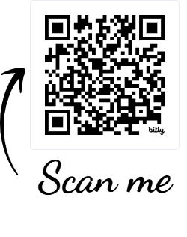
Pour accéder à nos documents, visitez :
https://hollandbloorview.ca/IHTR

Slide 6
Diapositives supplémentaires
Les diapositives suivantes fournissent des exemples supplémentaires d’expériences vécues et des vidéos qui pourraient mieux correspondre à la diffusion du matériel IHTR par votre organisation.
N'hésitez pas à les ajouter dans votre prestation tout au long de la présentation.

Slide 7
Gabriella
Gabriella travaille dans une organisation de réadaptation et a un handicap invisibles.
Notes:
Gabriella parle de l'importance de l'embauche, de la rétention et de l'inclusion.
https://www.youtube.com/watch?v=gSGQrAtNqdg

Slide 8
Karina
Karina travaille dans une organisation de réadaptation et a un handicap invisible.
Notes:
Karina parle de l’importance des mesures d’adaptation, du retour au travail et de la confidentialité.
https://youtu.be/Vq4kr5McuKU

Slide 9
Leanne
Leanne travaille dans une organisation de réadaptation et a un handicap invisible.
Notes:
Leanne parle de la nature chronique du retour au travail après des blessures physiques et mentales.
https://youtu.be/R46ae8F0jDU

Slide 10
Julia
Une des choses que les organisations du secteur de la santé font bien pour soutenir des effectifs diversifiés et inclusifs pour les personnes en situation de handicap est d’offrir davantage d’accessibilité grâce à des horaires flexibles, des options de travail virtuel et une ouverture à rendre les installations et l’équipement physiquement accessibles. Cela a également l’avantage supplémentaire de rendre les espaces et les services accessibles aussi pour les patients!
Une suggestion pour améliorer l’accessibilité et l’inclusion en emploi dans le secteur de la santé est d’adapter les formations et les documents de référence (tels que les politiques organisationnelles) pour les rendre accessibles dans plusieurs formats. Cela permettra également d’accroître les connaissances générales du personnel sur la manière de rendre le matériel de travail accessible en utilisant les fonctionnalités logicielles existantes.
Julia travaille dans une organisation de réadaptation et a des handicaps visibles et invisibles.
Notes:
Julia parle des mesures d’adaptation et de l’accessibilité universelle.

Slide 11
Lee
Une des choses que les organisations du secteur de la santé font bien pour soutenir des effectifs diversifiés et inclusifs pour les personnes en situation de handicap est de fournir de la physiothérapie sur place et d’offrir un accès à des évaluations ergonomiques.
Une suggestion pour améliorer l’accessibilité et l’inclusion en emploi dans le secteur de la santé est de comprendre que le personnel ne demande pas à se blesser au travail. Lorsqu’une telle situation se produit, les organisations et la direction doivent faire preuve de compassion et de compréhension.
Lee travaille dans une organisation de santé communautaire et a un handicap invisible.
Notes:
Lee parle des blessures au travail.

Slide 12
Chloé
Une des choses que les organisations du secteur de la santé font bien pour soutenir des effectifs diversifiés et inclusifs pour les personnes en situation de handicap est d’encourager le travail d’équipe et la collaboration avec les personnes en situation de handicap.
Une suggestion pour améliorer l’accessibilité et l’inclusion en emploi dans le secteur de la santé est de réduire la stigmatisation liée au mot « handicap » et d’encourager les autres travailleurs à être ouverts et à poser des questions aux personnes en situation de handicap afin de favoriser une communication claire et des attentes précises, en particulier pour celles et ceux ayant des handicaps invisibles.
Chloé est bénévole dans une organisation de réadaptation et a un handicap invisible.
Notes:
Chloé parle de l’importance de réduire la stigmatisation et d’ouvrir une communication claire avec ses collègues au sujet des handicaps.

Slide 13
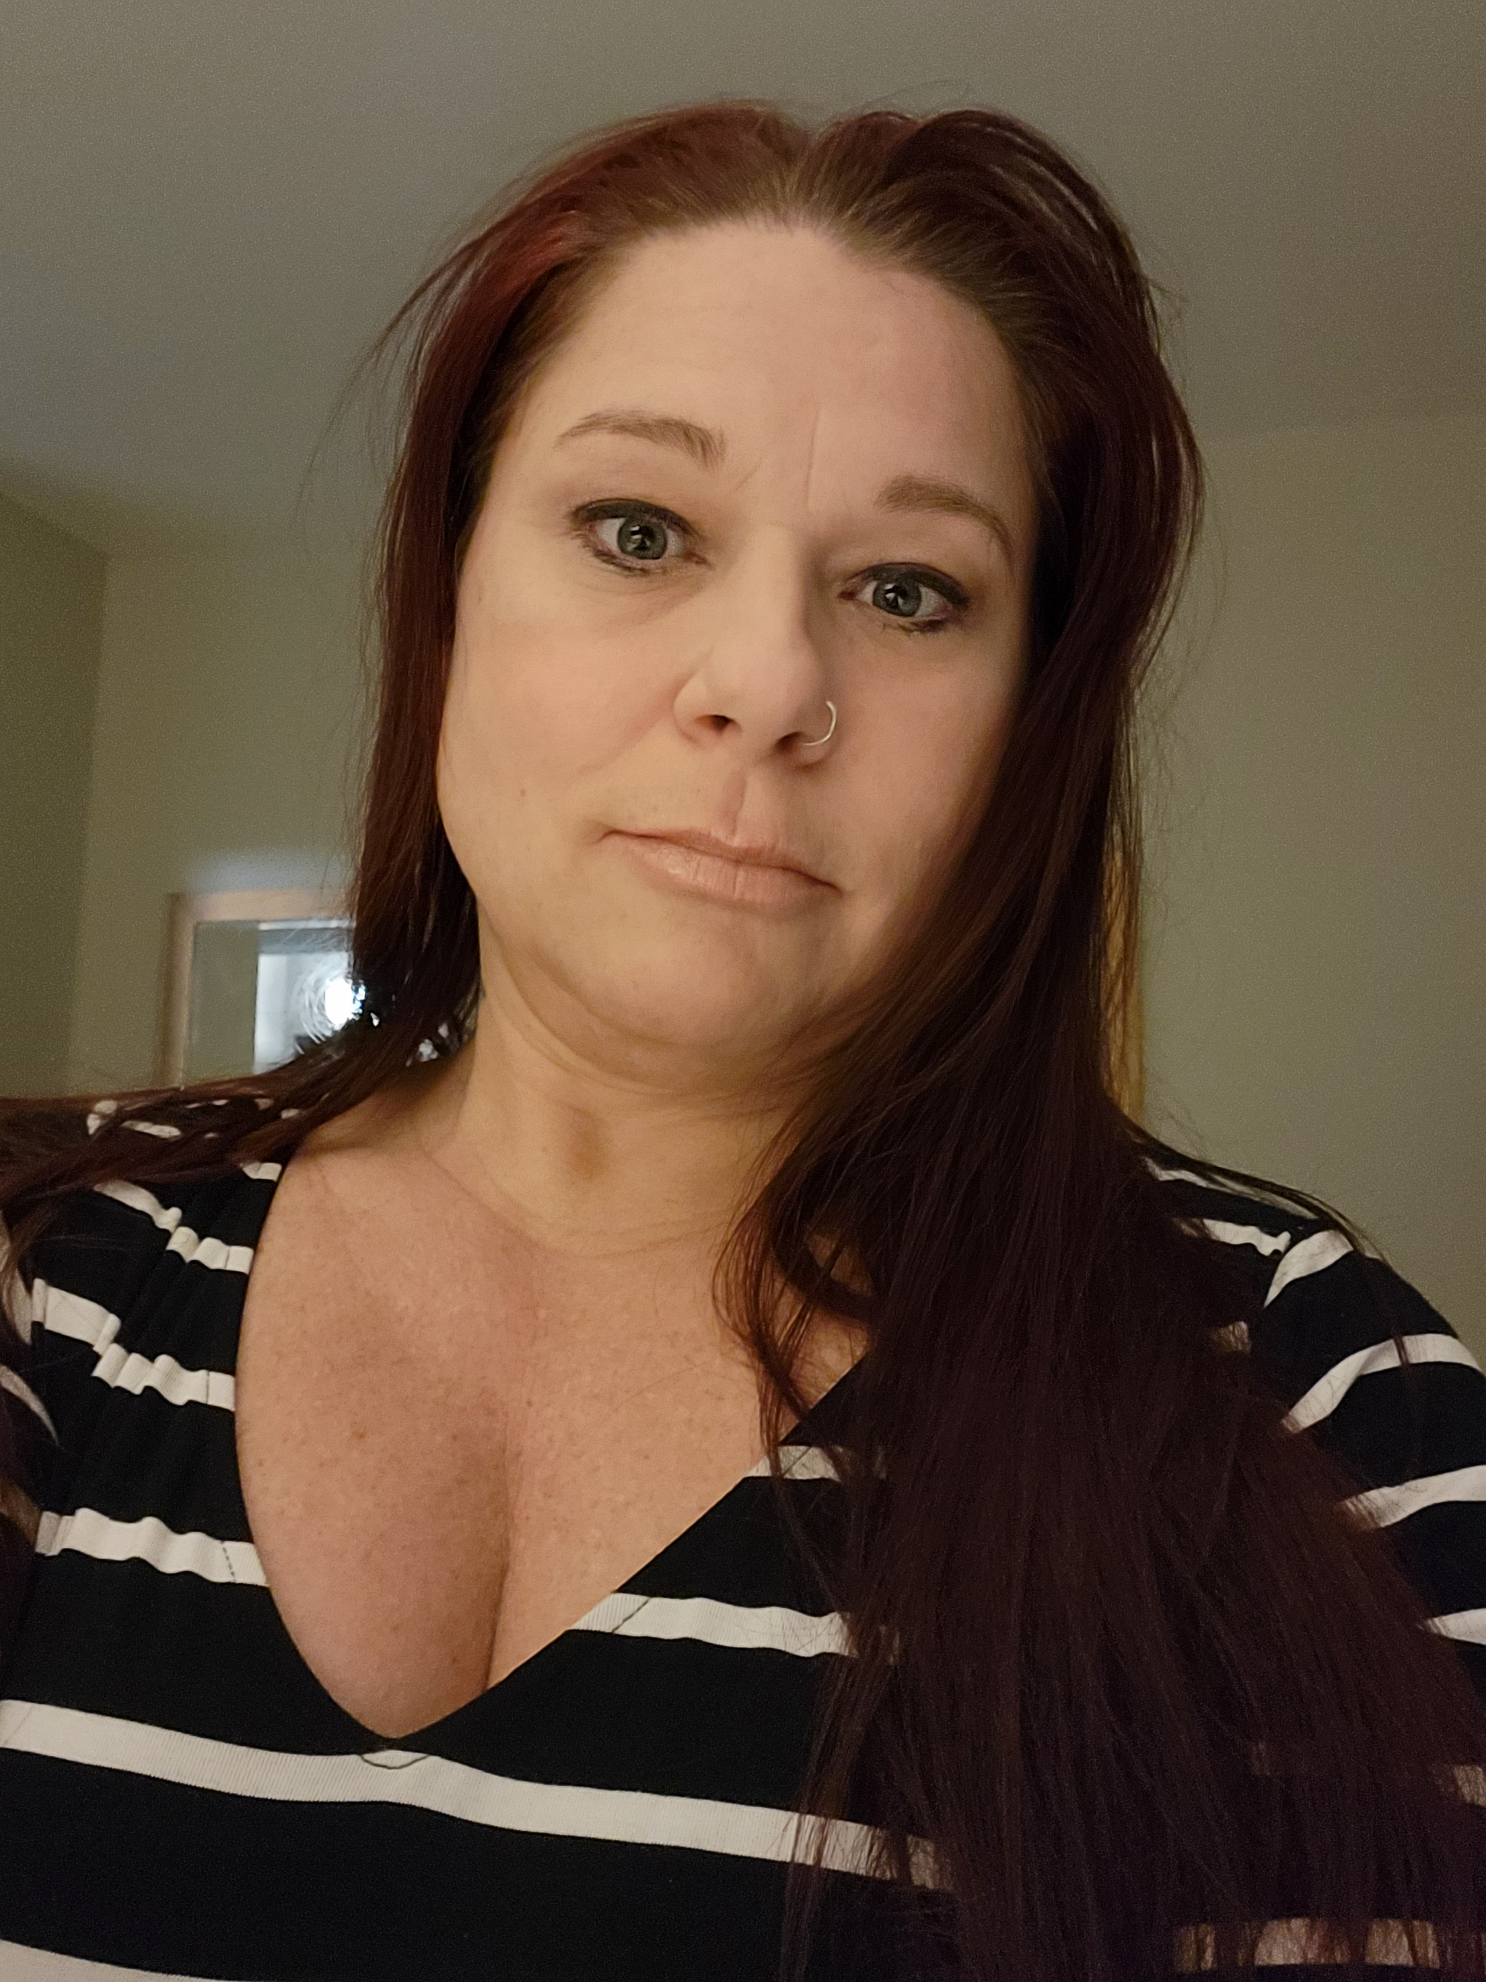
Stéphanie
Une des choses que les organisations du secteur de la santé font bien pour soutenir des effectifs diversifiés et inclusifs pour les personnes en situation de handicap est l’accessibilité physique, comme les stationnements accessibles et les portes automatiques.
Une suggestion pour améliorer l’accessibilité et l’inclusion en emploi dans le secteur de la santé est de solliciter davantage l’avis des employés concernant les ressources et l’équipement qui les aideraient à mieux accomplir leur travail.
Stéphanie travaille dans un hôpital de santé mentale et a un handicap invisible.
Notes:
Stéphanie parle de la nécessité de solliciter l’avis des employés sur leurs propres besoins.

Slide 14
Karina
Une des choses que les organisations du secteur de la santé font bien pour soutenir des effectifs diversifiés et inclusifs pour les personnes en situation de handicap est de former les dirigeants sur la manière d’interagir avec les personnes en situation de handicap, notamment pour la gestion des congés, des congés de maladie et des mesures d’adaptation.
Une suggestion pour améliorer l’accessibilité et l’inclusion en emploi dans le secteur de la santé est de reconsidérer l’accès que les RH ont à l’état de la santé au travail concernant les mesures d’adaptation ou les plans de retour au travail. J’essaie de trouver un nouvel emploi permanent à temps plein afin d’avoir des congés de maladie payés, mais les RH ont accès à mes congés de maladie liés à ma santé mentale, ce qui limite mes possibilités d’accéder à un emploi au sein de l’organisation. Cela représente une pratique discriminatoire qui devrait être éliminée.
J’aimerais également mentionner que les organisations continuent d’avoir de nombreuses barrières structurelles en place lors du recrutement et de la rétention, qui discriminent les employés revenant au travail en raison de blessures physiques et de troubles de santé mentale entraînant des absences. Ce sont des barrières subtiles qui ne peuvent être perçues que par ceux qui travaillent dans une organisation et qui voient les politiques en place. Ces types de discrimination sont intégrés structurellement dans les politiques de recrutement des RH internes et doivent être éradiqués.
Karina travaille dans une organisation de réadaptation et a un handicap invisible.
Notes:
Karina parle de l’importance des mesures d’adaptation, du retour au travail et de la confidentialité.
Karina a également une vidéo disponible dans notre bibliothèque sur le site Web de l’IHTR.

Slide 15
Cindy
Une des choses que les organisations du secteur de la santé font bien pour soutenir des effectifs diversifiés et inclusifs pour les personnes en situation de handicap est de fournir au personnel les équipements nécessaires pour accomplir leurs responsabilités.
Une suggestion pour améliorer l’accessibilité et l’inclusion en emploi dans le secteur de la santé est que tous les niveaux du milieu de travail doivent être formés à la législation sur les droits des personnes en situation de handicap de l’Ontario. Par exemple, il m’est arrivé d’avoir à éduquer notre service des TI sur mon droit à avoir un équipement informatique différent de celui de mes collègues afin de pouvoir participer à la vie professionnelle.
J’aimerais également mentionner à quel point il est précieux pour moi de pouvoir participer à ma carrière.
Cindy travaille dans une organisation de santé communautaire et a un handicap invisible.
Notes:
Cindy parle de l’importance et des droits liés aux mesures d’adaptation.
Cindy a également une vidéo disponible dans notre bibliothèque sur le site Web de l’IHTR.

Slide 16
Leanne
Une des choses que les organisations du secteur de la santé font bien pour soutenir des effectifs diversifiés et inclusifs pour les personnes en situation de handicap est de fournir un salaire complet pendant que le personnel est en congé de maladie de courte durée.
Une suggestion pour améliorer l’accessibilité et l’inclusion en emploi dans le secteur de la santé est d’offrir plus de flexibilité concernant le nombre d’heures et de jours requis lors de la tentative de retour au travail. Nous avons besoin de plus de sensibilisation au fait que tous les handicaps ne sont pas de courte durée; les problèmes chroniques prennent plus de 6 semaines pour la récupération.
J’aimerais également mentionner que les pratiques de retour au travail sont très axées sur les problèmes de courte durée. Mon expérience a été que les besoins du programme ne correspondaient pas aux miens.
Leanne travaille dans une organisation de réadaptation et a un handicap invisible.
Notes:
Leanne parle de la nature chronique du retour au travail après des blessures physiques et mentales.
Leanne a également une vidéo disponible dans notre bibliothèque sur le site Web de l’IHTR.

Slide 17
Ellen
Une des choses que les organisations du secteur de la santé font bien pour soutenir des effectifs diversifiés et inclusifs pour les personnes en situation de handicap est d’encourager la formation et le perfectionnement pour les employés en situation de handicap et de créer davantage d’opportunités dans la main-d’œuvre. Elles travaillent également à sensibiliser le personnel sur la manière de travailler avec leurs collègues en situation de handicap.
Une suggestion pour améliorer l’accessibilité et l’inclusion en emploi dans le secteur de la santé est de surmonter les principales barrières auxquelles sont confrontés les employés en situation de handicap pour accéder à l’emploi. Il serait préférable que nous puissions créer des emplois et employer les personnes en situation de handicap qui souhaitent encore travailler, afin d’atteindre l’équité.
Ellen travaille dans le service de laboratoire d’un hôpital et a un handicap invisible.
Notes:
Ellen parle de l’équité et de la manière de créer des environnements qui soutiennent une main-d’œuvre plus inclusive pour les employés en situation de handicap.
Ellen a également une vidéo disponible dans notre bibliothèque sur le site Web de l’IHTR.

Slide 18
Maggie
Une des choses que les organisations du secteur de la santé font bien pour soutenir des effectifs diversifiés et inclusifs pour les personnes en situation de handicap est de commencer à reconnaître qu’il existe de nombreuses formes de handicaps.
Une suggestion pour améliorer l’accessibilité et l’inclusion en emploi dans le secteur de la santé est de promouvoir davantage l’éducation et la sensibilisation, afin de faire comprendre que tous les handicaps ne sont pas visibles et ne correspondent pas à une norme « stéréotypée ».
Maggie travaille dans un hôpital de soins de courte durée et a des handicaps visibles et invisibles.
Notes:
Maggie parle de la diversité des handicaps et de la nécessité de reconnaître que chaque personne est unique.

Slide 19
Shawna
Une des choses que les organisations du secteur de la santé font bien pour soutenir des effectifs diversifiés et inclusifs pour les personnes en situation de handicap est de s’associer avec des agences de placement pour embaucher de jeunes individus ayant des handicaps intellectuels. Ces collaborations offrent un emploi significatif et favorisent un environnement inclusif où tous les employés peuvent prospérer, contribuant ainsi à une main-d’œuvre plus forte et plus diversifiée.
Une suggestion pour améliorer l’accessibilité et l’inclusion en emploi dans le secteur de la santé est de mettre en place des programmes de formation ciblés pour les gestionnaires de recrutement et le personnel sur la sensibilisation aux handicaps et les pratiques inclusives. Cela aiderait à créer un environnement plus accueillant pour les personnes en situation de handicap, à garantir des processus de recrutement équitables et à fournir un soutien aux employés ayant des besoins divers, favorisant ainsi une main-d’œuvre en santé plus inclusive.
Shawna travaille dans un hôpital de soins de courte durée et a un handicap invisible.
Notes:
Shawna parle de l’importance du soutien pour le recrutement, l’embauche et l’inclusion.

Slide 20
Eric
Une des choses que les organisations du secteur de la santé font bien pour soutenir des effectifs diversifiés et inclusifs pour les personnes en situation de handicap est d’avoir des caractéristiques d’accessibilité physique telles que des rampes, des places de stationnement réservées aux personnes handicapées et des espaces dans l’hôpital pour accueillir les fauteuils roulants. Cela profite à la fois au personnel et aux patients.
Une suggestion pour améliorer l’accessibilité et l’inclusion en emploi dans le secteur de la santé est d’inclure votre équipe de différentes manières, par exemple, en prenant simplement l’ascenseur lorsqu’on est en groupe, et de ne pas supposer que tout le monde peut utiliser les escaliers simplement parce qu’ils semblent marcher facilement. Demander « Est-ce que quelqu’un ne veut pas utiliser les escaliers? » met les gens dans une position inconfortable, et personne ne veut être l’obstacle qui empêche les autres de choisir l’option « saine ».
L’objectif doit être la sécurité psychologique. Je veux me sentir à l’aise de partager, sentir que je ne serai pas isolé lorsque je prends la parole. Je veux me sentir adapté sans avoir l’impression d’être traité de manière spéciale.
Éric travaille dans une organisation de réadaptation et a un handicap invisible.
Notes:
Éric parle du rôle de l’inclusion sociale dans la collaboration en équipe et de la sécurité psychologique pour tout le personnel.

Slide 21
Perspectives vécues
Une des choses que les organisations du secteur de la santé font bien pour soutenir des effectifs diversifiés et inclusifs pour les personnes en situation de handicap est d’ajouter spécifiquement la neurodiversité à la politique d’accessibilité.
Une suggestion pour améliorer l’accessibilité et l’inclusion en emploi dans le secteur de la santé est d’adopter une approche plus neurodiverse de la formation. En tant que personne atteinte du TDAH, les sessions de formation sur des sujets tels que la gestion du temps et les compétences organisationnelles sont inefficaces pour moi. Elles s’adressent (inconsciemment?) à un public neurotypique. Ce serait génial s’il y avait des cours séparés pour cette formation. En particulier, lorsque cette formation est obligatoire, ce n’est pas un bon usage de mon temps d’y assister, car cela me semble non pertinent.
Cet employé travaille dans un hôpital de soins de courte durée et a un handicap invisible.
Notes:
Cet employé anonyme parle de son expérience de la neurodiversité et du TDAH dans des formations adaptées aux personnes neurotypiques.

Slide 22
Perspectives vécues
Une des choses que les organisations du secteur de la santé font bien pour soutenir des effectifs diversifiés et inclusifs pour les personnes en situation de handicap est de fournir des mesures d’adaptation au personnel qui est encore capable de travailler, mais qui a des limitations.
Une suggestion pour améliorer l’accessibilité et l’inclusion en emploi dans le secteur de la santé est de créer davantage de postes destinés à soutenir les travailleurs de la santé en situation de handicap. Toutes les infirmières et tous les infirmiers ne peuvent pas travailler aux côtés des patients de manière totale, mais ils peuvent tout de même apprécier certaines parties des soins aux patients. Ces employés sont souvent exclus des soins aux patients en raison de leurs limitations, mais leurs connaissances et leurs compétences peuvent encore être utilisées.
Le personnel ne devrait pas se sentir piégé dans son poste en raison de ses limitations. Des ratios de dotation en personnel sécuritaires peuvent aider ces employés à poursuivre leurs soins pratiques de manière sécuritaire.
Cet employé travaille dans un hôpital de soins de courte durée et a un handicap invisible.
Notes:
Cet employé anonyme parle du potentiel des compétences des employés qui ont de l’expertise, mais ne peuvent pas accomplir tous les aspects d’un travail.

Slide 23
Perspectives vécues
Une des choses que les organisations du secteur de la santé font bien pour soutenir des effectifs diversifiés et inclusifs pour les personnes en situation de handicap est d’offrir différents postes au personnel qui en a besoin.
Une suggestion pour améliorer l’accessibilité et l’inclusion en emploi dans le secteur de la santé est de réduire les jugements rapides à l’égard du personnel en situation de handicap.
J’ai rapidement été jugé incapable d’accomplir mon travail.
Cet employé travaille dans un centre de désintoxication et a un handicap visible.
Notes:
Cet employé anonyme parle de l’expérience négative de la stigmatisation et des jugements hâtifs.

Slide 24
Perspectives vécues
Une des choses que les organisations du secteur de la santé font bien pour soutenir des effectifs diversifiés et inclusifs pour les personnes en situation de handicap est de se promouvoir comme inclusives.
Une suggestion pour améliorer l’accessibilité et l’inclusion en emploi dans le secteur de la santé est d’être plus flexible en offrant des mesures d’adaptation au lieu d’imposer des congés pour incapacité de courte ou longue durée.
Devoir traiter avec un groupe tiers de gestion du handicap est frustrant et dégradant. Vous devez répondre à des questions personnelles et intrusives sur votre santé et fournir des renseignements médicaux privés à une personne qui ne fait pas partie de votre cercle de soins, simplement pour prouver que votre maladie ou votre besoin d’adaptation est légitime.
Cet employé travaille dans un hôpital de soins de courte durée et a un handicap invisible.
Notes:
Cet employé anonyme parle du soutien à la dignité dans le processus de demande d’adaptation pour handicap.

